Slide 1

第 2 章 变 压 器
电机与拖动
第 2 章 变 压 器
2.1 变压器的工作原理
2.1 变压器的工作原理
2.2 变压器的基本结构
2.2 变压器的基本结构
2.3 变压器的运行分析
2.3 变压器的运行分析
2.4 变压器的参数测定
2.4 变压器的参数测定
2.5 变压器的运行特性
2.5 变压器的运行特性
2.6 三相变压器的联结组
2.6 三相变压器的联结组
2.7 三相变压器的并联运行
2.7 三相变压器的并联运行
2.8 自耦变压器
2.8 自耦变压器
2.9 三绕组变压器
2.9 三绕组变压器
2.10 仪用互感器
2.10 仪用互感器
返回主页
大连理工大学电气工程系

Slide 2


2.1 变压器的工作原理
第 2 章 变压器
一、 单相变压器
i₁
i₂
Φ
＋
u₁
－
e₁
e_{σ1}
＋
u₂
－
e₂
Φ_{σ1}
Φ_{σ2}
e_{σ2}
Z_{L}
一次绕组
二次绕组
Φ_{σ1}
Φ
→e_{σ1}
→L_{σ1}
→L_{σ2}
施加：u₁→i₁ →N₁ i₁
e₁
e₂
u₂→i₂
→N₂ i₂
→Φ_{σ2}
→e_{σ 2}
大连理工大学电气工程系

Slide 3
2.1 变压器的工作原理
1. 电压变换
一次侧电路
+
u₁
－
i₁
i₂
－
e₁
＋
＋
e₂
－
＋
u₂
－
E₁ =－j4.44 N₁f Φ_{m}
Z_{L}
U₁ = －E₁ + (R₁ + jX₁) I₁
= －E₁ + Z₁I₁
※ R₁ ：一次绕组电阻。
X₁ ：一次绕组漏电抗。
Z₁ ：一次绕组漏阻抗。
忽略 Z₁ ，则
图形符号表示的电路图
U₁≈－E₁
大连理工大学电气工程系

Slide 4
2.1 变压器的工作原理
二次侧电路
E₂ =－j4.44 N₂f Φ_{m}
U₂ = E₂－(R₂ + jX₂) I₂
= E₂－Z₂I₂
U₂ = Z_{L}I₂
※R₂、X₂、Z₂ ：二次绕组的电阻、漏电抗、漏阻抗。
忽略 Z₂ ，则
U₂≈E₂
一、二次绕组的电动势之比称为电压比
E₁
E₂
N₁
N₂
U₁
U₂
k =
=
≈
忽略 Z₁ 和 Z₂
大连理工大学电气工程系

Slide 5
2.1 变压器的工作原理
2. 电流变换
i₂ 的大小由什么决定？ i₁ 的大小由什么决定？
I₂ 由 |Z_{L} | 决定； I₁ 取决于 I₂ 。
I₁ 随 I₂ 变化的原因：
① 能量守恒。
② 从电磁关系分析:
N₁i₁
↓
↑
N₂i₂
N₁i₀ →Φ
U_{1N}
Φ_{m}≈
= 常数
4.44 N₁f
磁通势平衡方程：
F_{1m}+ F_{2m}= F_{0m}
大连理工大学电气工程系

Slide 6

2.1 变压器的工作原理
N₁I_{1m} + N₂I_{2m} = N₁I_{0m}
即
两边除以 得
N₁I₁ + N₂I₂ = N₁I₀
当：I₂ = I_{2N} ，I₁ = I_{1N}（满载）
在满载或接近满载时， I₀ 可忽略不计。
大连理工大学电气工程系

Slide 7
2.1 变压器的工作原理
N₂
N₁
N₁I₁ + N₂I₂ = 0
I₁ =－
I₂
I₁
I₂
N₂
N₁
1
k
大小关系：
=
=
——电流变换。
相位关系：
I₁与 I₂ 相位相反。
I₂ 具有去磁性质：
I₂ 削弱Φ_{m}
→Φ_{m} 不变
→ I₁ 增加
→以维持Φ_{m} 不变。
因此 I₂↑→I₁↑ 。
i₁
i₂
Φ
＋
u₁
－
e₁
e_{σ1}
e₂
e_{σ2}
＋
u₂
－
Φ_{σ1}
Φ_{σ2}
Z_{L}
大连理工大学电气工程系

Slide 8
2.1 变压器的工作原理
3. 阻抗变换
I₁
I₂
忽略 Z₁、Z₂ 、 I₀ ，则
+
U₁
－
＋
U₂
－
U₁
U₂
I₂
I₁
N₁
N₂
=
= = k
N₁ N₂
|Z_{L}|
U₁
I₁
kU₂
I₂/ k
| Z_{e} | =
=
等
效
I₁
U₂
I₂
= k²
+
U₁
－
k²|Z_{L}|
| Z_{e} | = k² | Z_{L} |
变压器的阻抗变换
大连理工大学电气工程系

Slide 9
2.1 变压器的工作原理
【例 2.1.1】 某半导体收音机的输出需接一只电阻为 800 Ω 的扬声器（喇叭），而目前市场上供应的扬声器电阻只有 8 Ω 。问利用电压比为多少的变压器才能实现这一阻抗匹配？
解：
R_{e}R_{L}
k =
800
8
= = 10
大连理工大学电气工程系

Slide 10
2.1 变压器的工作原理
二、三相变压器
1. 三相变压器的种类
三相组式变压器、三相心式变压器。
（1）三相组式变压器
特点：三相之间只有电的联系，没有磁的联系。
U₁
U₂
u₁
u₂
V₁
V₂
v₁
v₂
W₁
W₂
w₁
w₂
大连理工大学电气工程系

Slide 11
2.1 变压器的工作原理
（2）三相心式变压器
特点：三相之间既有电的联系，又有磁的联系。
U₁
U₂
u₁
u₂
V₁
V₂
v₁
v₂
W₁
W₂
w₁
w₂
大连理工大学电气工程系

Slide 12
2.1 变压器的工作原理
2 三相绕组的联结方式
连接方式 高压绕组 低压绕组
星形联结有中性线 YN yn
星形联结无中性线 Y y
三角形联结 D d
GB: Y,yn、Y,d、YN,d、Y,y、YN,y
最常用的三种
大连理工大学电气工程系

Slide 13
2.1 变压器的工作原理
【例 2.1.2】 某三相变压器，Y,d 联结。向某对称三相负载供电。已知一次绕组的线电压 U_{1L} = 66 kV，
线电流 I_{1L}= 15.76 A；二次绕组的线电压 U_{2L} = 10 kV，
线电流 I_{2L}= 104 A。负载的功率因数 λ₂ = cosϕ₂ = 0.8。
求该变压器一次、二次绕组的相电压和相电流以及变压器输出的视在功率、有功功率和无功功率。
解：(1) 一次绕组的相电压和相电流
U_{1L}
3
66
1.732
U_{1P} =
= kV = 38.11 kV
I_{1P} = I_{1L}= 15.76 A
(2) 二次绕组的相电压和相电流
U_{1P} = U_{1L}= 10 kV
大连理工大学电气工程系

Slide 14
2.1 变压器的工作原理
I_{2L}
3
104
1.732
I_{2P} =
= A = 60.05 A
(3) 输出的视在功率、有功功率和无功功率
S₂ = 3 U_{2L} I_{2L}
= 1.732×10×104 kV·A = 1 800 kV·A
P₂ = 3 U_{2L} I_{2L} cosϕ₂
= 1.732×10×104×0.8 kW = 1 441 kW
Q₂ = 3 U_{2L} I_{2L} sinϕ₂
= 1.732×10×104×0.6 kvar = 1 080.8 kvar
大连理工大学电气工程系

Slide 15
2.2 变压器的基本结构
第 2 章 变压器
一、主要部件
1. 铁心
由硅钢片叠成或非晶合金制成。
2
2
1
3
奇数层
偶数层
3
1
4
4
2. 绕组
用绝缘圆导线或扁导线绕成。
3. 其他
外壳、油箱、油、油枕、绝缘套管等。
大连理工大学电气工程系

Slide 16
2.2 变压器的基本结构
二、主要种类
1. 按用途分类
电力变压器、电炉变压器、整流变压器、仪用变压器等。
2. 按相数分类
单相变压器、多相变压器。
3. 按每相绕组的个数分类
双绕组变压器、三绕组变压器、
多绕组变压器、自耦变压器等。
4. 按冷却方式分类
干式、油浸式。
5. 按结构形式分类：
心式变压器和壳式变压器。
大连理工大学电气工程系

Slide 17
2.2 变压器的基本结构
心式变压器
铁 轭
2
1
1
2
2
1
1
2
铁心柱
铁心柱
铁 轭
低压绕组
高压绕组
(b) 单相心式变压器示意图
大连理工大学电气工程系

Slide 18
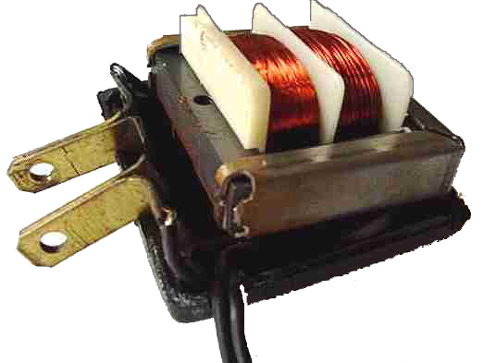
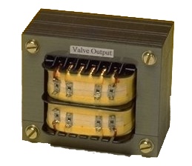
2.2 变压器的基本结构
单相壳式变压器
铁 铁 铁
心
轭 柱 轭
1
1
2
2
更多的图片
大连理工大学电气工程系

Slide 19
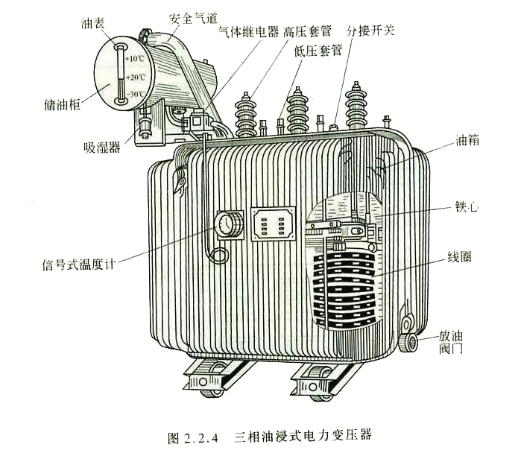
2.2 变压器的基本结构
三相油浸式电力变压器
大连理工大学电气工程系

Slide 20
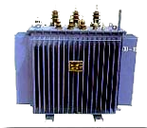
2.2 变压器的基本结构
S9 型配电变压器（10 kV）
更多的图片
大连理工大学电气工程系

Slide 21
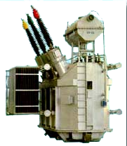
2.2 变压器的基本结构
大型油浸电力变压器
更多的图片
大连理工大学电气工程系

Slide 22
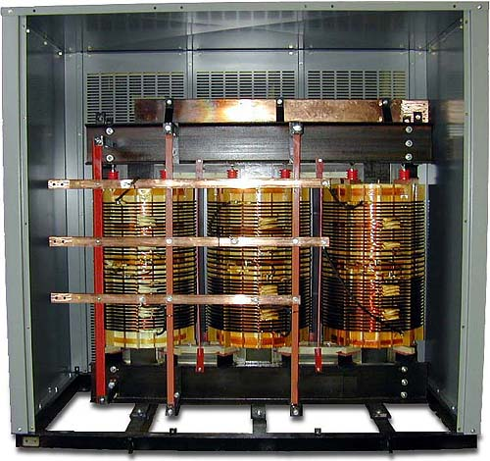
2.2 变压器的基本结构
大型油浸电力变压器
更多的图片
大连理工大学电气工程系

Slide 23
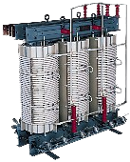
2.2 变压器的基本结构
干式变压器
更多的图片
大连理工大学电气工程系

Slide 24
2.2 变压器的基本结构
三、额定值
1. 额定电压 U_{1N} / U_{2N}
指空载电压的额定值。
即当 U₁ = U_{1N} 时, U₂₀ = U_{2N}
如铭牌上标注: 电压 10 000 / 230 V
※ 三相变压器是指线电压。
2. 额定电流 I_{1N} / I_{2N}
指满载电流值，即长期工作所允许的最大电流。
※ 三相变压器是指线电流。
大连理工大学电气工程系

Slide 25
2.2 变压器的基本结构
3. 额定功率（额定容量） S_{N}
指视在功率的额定值。
※ 单相变压器：
S_{N} = U_{2N} I_{2N} = U_{1N} I_{1N}
※ 三相变压器：
S_{N} =√3 U_{2N} I_{2N} =√3 U_{1N} I_{1N}
4. 额定频率 f_{N}
一般： f_{N} = 50Hz（工频）
大连理工大学电气工程系

Slide 26

2.2 变压器的基本结构
【例 2.2.1】 某三相变压器，YN,d 联结，容量
S_{N} = 500 kV·A ，额定电压 U_{1N} / U_{2N} = 35/11 kV。求该变
压器在额定状态下运行时，高、低压绕组的线电流和相
电流。
解：(1) 高压绕组的额定线电流
S_{N}
3 U_{1N}
I_{1NL} = I_{1N} =
500×10³
1.732×35×10³
= A 8.25 A
因高压绕组为 Y 形联结，额定相电流为
I_{1NP} = I_{1NL} = 8.25 A
大连理工大学电气工程系

Slide 27
2.2 变压器的基本结构
(2) 低压绕组额定线电流
S_{N}
3 U_{1N}
I_{2NL} = I_{2N} =
500×10³
1.732×11×10³
= A 26.24 A
因低压绕组为△形联结，额定相电流为
I_{2NL}
3
26.24
1.732
I_{2NP} =
= A 15.15 A
大连理工大学电气工程系

Slide 28
2.3 变压器的运行分析
第 2 章 变压器
一、等效电路
将匝数为N₂的实际二次绕组用匝数为N₁的等效二次绕组来代替。代替时保持磁通势和功率不变。
二次绕组的折算公式：
1. 折算后的二次绕组电流
磁通势不变：
N₁I₂' = N₂I₂
N₂
N₁
I₂
k
I₂' =
I₂
=
大连理工大学电气工程系

Slide 29
2.3 变压器的运行分析
2. 折算后的二次绕组电压和电动势
输出视在功率不变：
U₂'I₂' = U₂ I₂
I₂
I₂'
U₂' =
U₂
= kU₂
匝数相同：
E₂'= E₁
= kE₂
大连理工大学电气工程系

Slide 30
2.3 变压器的运行分析
3. 折算后的二次绕组漏阻抗和负载阻抗
有功功率不变
R₂' I₂'² = R₂ I₂²
I₂²
I₂'²
R₂' = R₂
= k² R₂
无功功率不变
X₂'I₂'² = X₂ I₂²
I₂²
I₂'²
X₂' = X₂
= k² X₂
因而
Z₂' = k² Z₂
Z_{L}' = k² Z_{L}
大连理工大学电气工程系

Slide 31
2.3 变压器的运行分析
折算实质上是在功率和磁通势保持不变的条件
下，对绕组的电压、电流所进行的一种线性变换。
I₁
I₂
＋
U₁
－
－
U₂
＋
R₁ jX₁
－
E₁
＋
－
E₂
＋
jX₂ R₂
Z_{L}
提出漏阻抗后的变压器
大连理工大学电气工程系

Slide 32

2.3 变压器的运行分析
I₁
I₂'
＋
U₁
－
R₁ jX₁
R₀
jX₂' R₂'
－
U₂'
＋
I₀'
E₁ = E₂'
Z_{L}'
jX₀
T 形等效电路
大连理工大学电气工程系

Slide 33
2.3 变压器的运行分析
I₀ 很小，I₁ ≈ I₂
I₁ ＝－I₂'
该电路用于满载
或接近满载运行
时的分析、计算。
短路电阻：
R_{S} = R₁ + R₂'
短路电抗：
X_{S} = X₁ + X₂'
短路阻抗：
Z_{S} = R_{S} + j X_{S}
＋
U₁
－
－
U₂'
＋
R_{S} jX_{S}
Z_{L}'
简化等效电路
大连理工大学电气工程系

Slide 34
2.3 变压器的运行分析
【例 2.3.1】 一台单相变压器，U_{1N} /U_{2N} =
380/190 V，Z₁ = ( 0.4＋j0.8 ) Ω ，Z₂ = ( 0.15＋j0.3 ) Ω，
Z₀ = ( 600＋j1 200 ) Ω ，Z_{L} = ( 7.5＋j4.75 ) Ω，当一次绕
组加上额定电压 380 V 时，试分别用T 形等效电路和简
化等效电路求负载电流和电压的实际值。
解：(1) 用T形等效电路
U_{1N}
U_{2N}
380
190
k =
= = 2
Z₂' = k²Z₂ = 2² (0.15＋j0.3) Ω = (0.6＋j1.2) Ω
Z_{L}' = k²Z_{L} = 2² (7.5＋j4.75) Ω
= (30＋j19) Ω
= 35.5 32.35^{O} Ω
大连理工大学电气工程系

Slide 35
2.3 变压器的运行分析
电路总阻抗
Z₀ (Z₂' ＋Z_{L}')
Z₀＋ Z₂' ＋Z_{L}'
Z = Z₁＋
= 36.6 34.88^{O} Ω
U₁
Z
380 0^{O}
I₁ =
= A
= 10.38 －34.88^{O} A
36.6 34.88^{O}
E₂' = E₁ = Z₁I₁－U₁
10.38 －34.88^{O}
380 0^{O}
= [( 0.4＋j0.8 )× － ] V
= 371.91 180.68^{O} V
E₂'
Z₂'＋Z_{L}'
I₂' =
= 10.14 147.25^{O} A
大连理工大学电气工程系

Slide 36
2.3 变压器的运行分析
I₂ = kI₂' = 2×10.14 A = 20.28 A
U₂ = |Z_{L}| I₂
= 7.5²＋4.75² ×20.28 V
= 180.04 V
(2) 用简化等效电路
Z_{S} = Z₁＋Z₂' = (1.0＋j2.0) Ω
U₁
Z_{S}＋Z_{L}'
I₁ =－I₂' =
= 10.15 34.17^{O} A
I₂ = kI₂' = 2×10.15 A = 20.3 A
U₂ = |Z_{L}| I₂ = 180.22 V
大连理工大学电气工程系

Slide 37
2.3 变压器的运行分析
2. 基本方程式
项目 折算前 折算后
一次
电压方程
二次
电压方程
电流关系
感应电动势
感应电动势
的关系
输出电压
U₁ =－E₁＋Z₁I₁
U₁ =－E₁＋Z₁I₁
U₂ = E₂－Z₂I₂
U₂' = E₂'－ Z₂'I₂'
N₁I₁＋N₂I₂ = N₁I₀
I₁＋I₂' = I₀
E₁ =－Z₀I₀
E₁ =－Z₀I₀
E₁= kE₂
E₁ = E₂'
U₂ = Z_{L}I₂
U₂' = Z_{L}'I₂'
大连理工大学电气工程系

Slide 38
2.3 变压器的运行分析
3. 相量图
※ 设： U₂ = U₂ 0°
I₁
I₀
－I₂'
E₁ = E₂'
R₁I₁
－E₁
ϕ₁
jX₁I₁
ϕ₂
jX₂'I₂'
U₂'
U₁
I₂'
R₂'I₂'
电感性负载
大连理工大学电气工程系

Slide 39
2.3 变压器的运行分析
I₁
I₀
E₁ = E₂'
jX₂'I₂'
－I₂'
R₁I₁
－E₁
I₂'
U₂'
R₂'I₂'
ϕ₁
jX₁I₁
U₁
电阻性负载
I₂'
E₁ = E₂'
jX₂'I₂'
I₀
I₁
ϕ₂
ϕ₁
R₂'I₂'
－E₁
U₂'
R₁I₁
－I₂'
jX₁I₁
U₁
电容性负载
大连理工大学电气工程系

Slide 40
2.4 变压器的参数测定
第 2 章 变压器
一、空载试验
试验在低压侧进行
＋
U₁
－
W
A
测得数据：
U₁、I₀、P₀、U_{2。}
V
V
求得数值：
1. 铁损耗
P_{Fe}≈P₀
2. 励磁阻抗模
|Z₀ |
低压侧
高压侧
U₁
I₀
=
大连理工大学电气工程系

Slide 41
2.4 变压器的参数测定
3. 励磁电阻
P₀
I₀²
R₀
=
4. 励磁电抗
X₀=√|Z₀ |²－R₀²
5. 电压比
U₂
U₁
k =
若要将|Z₀ |、R₀和X₀折算至高压侧，则
折算至高压侧的参数=k² ×折算至低压侧的参数
大连理工大学电气工程系

Slide 42
2.4 变压器的参数测定
二、短路试验
＋
U₁
－
试验在高压侧进行
W
A
测得数据：
U_{S} 、 I₁ 、P_{S} 。
V
求得数值：
1. 铜损耗
P_{Cu} = P_{S}
2. 短路阻抗模
高压侧
低压侧
U₁ = (5%~10%)U_{1N}
U_{S}
I₁
|Z_{S} | =
大连理工大学电气工程系

Slide 43
2.4 变压器的参数测定
3. 短路电阻
P_{S}
I₁²
R_{S} =
4. 短路电抗
X_{S} =√| Z_{S} | ²－R_{S}²
U_{S}
5. 阻抗电压
铭牌上常用阻抗电压的标么值表示：
实际值
基值
标么值 =
※电压、电流与阻抗（电阻和电抗）的基值:
U_{1N} 、 I_{1N} 、 U_{2N} 、 I_{2N} 、
U_{1N}
U_{2N}
、
I_{1N}
I_{2N}
大连理工大学电气工程系

Slide 44
2.4 变压器的参数测定
阻抗电压的标么值：
U_{S}
U_{1N}
|Z_{S} | I_{1N}
U_{1N}
|Z_{S} |
U_{1N} / I_{1N}
U_{S}* =
=
=
= |Z_{S}|*
※ 中、小型电力变压器： |Z_{S}|* = 0.04 ~ 0.105
※ 大型电力变压器： |Z_{S}|* = 0.125 ~ 0.175
折算至75℃时的R_{S}值：
234.5 + 75
234.5 +θ
铜线：
R_{S75} = R_{Sθ}
228 + 75
228 +θ
铝线：
R_{S75} = R_{Sθ}
大连理工大学电气工程系

Slide 45
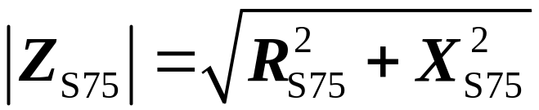
2.4 变压器的参数测定
绕阻电抗与温度无关：
X_{S75} = X_{Sθ}
75℃时的短路阻抗模：
若要将|Z_{S} |、R_{S}和X_{S}折算至低压侧，则
1
k²
折算至低压侧的参数= ×折算至高压侧的参数
大连理工大学电气工程系

Slide 46
2.4 变压器的参数测定
三相变压器的空载实验和短路试验
N₁
N₂
＋
U_{1N}
－
W
A
V
A
W
A
三相变压器的空载实验
I_{1N}
N₁
N₂
＋
U_{S}
－
W
A
V
A
W
A
三相变压器的短路实验
大连理工大学电气工程系

Slide 47
2.4 变压器的参数测定
【例2.4.1】 一台三相变压器， S_{N} = 750 kV·A，
U_{1N} / U_{2N} = 10 000/231 V，I_{1N} / I_{2N} = 43.3 / 1 874 A。Y,d 联结。
室温为 20℃ ，绕组为铜线，试验数据如下表：
试 验 线电压/V 线电流/A 功率/W 备 注
空载试验 231/10 000 103.8 3 800 电压加在低压侧
短路试验 440 43.3 10 900 电压加在高压侧
求折算至高压侧的 |Z₀|、R₀、X₀ 和 |Z_{S}| 、R_{S}、X_{S}。
解： (1) 由空载试验求得
U₁
I₀
231
| Z₀ | =
= Ω = 3.85 Ω
103.8 /√3
P₀ / 3
I₀²
3 800 / 3
R₀ =
= Ω = 0.35 Ω
(103.8 /√3 )²
大连理工大学电气工程系

Slide 48
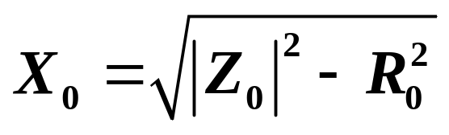
2.4 变压器的参数测定
= 3.83 Ω
U₂
10 000 / 3
231
k =
=
= 25
U₁
折算至高压侧
Z₀ = 25²×3.85 Ω = 2 406 Ω
R₀ = 25²×0.35 Ω = 219 Ω
X₀ = 25²×3.83 Ω = 2 394 Ω
(2) 由短路试验求得
U_{S}
I_{S}
440 / 3
43.3
| Z_{S} | =
= Ω = 5.87 Ω
P_{S} / 3
I_{S}²
10 900 / 3
43.3²
R_{S} =
= Ω = 1.94 Ω
大连理工大学电气工程系

Slide 49
2.4 变压器的参数测定
X_{S} =√| Z_{S} | ²－R_{S}²
= 5.54 Ω
折算至75℃
234.5 +75
234.5 +20
R_{S} = ×1.94 Ω = 2.36 Ω
X_{S} = 5.54 Ω
| Z_{S} | = R_{S}²＋X_{S}² = 6.02 Ω
大连理工大学电气工程系

Slide 50
2.5 变压器的运行特性
第 2 章 变压器
运行特性：外特性、效率特性。
一、外特性
当 U₁、cosϕ₂ 为常数时
U₂ = f ( I₂)
—— 外特性。
U₂
λ₂= 0.8(电容性)
电压调整率：
U_{2N}
1. 定义公式
λ₂=1
U₂
U_{2N}－U₂
U_{2N}
λ₂= 0.8(电感性)
V_{R} =
×100%
I₂
O
I_{2N}
大连理工大学电气工程系

Slide 51
2.5 变压器的运行特性
2. 折算至一次侧的公式
U_{1N}－U₂'
U_{1N}
V_{R} =
×100%
3. 利用简化等效电路计算的公式
＋
U₁
－
R_{S} jX_{S}
－
U₂'
＋
U_{1N}
I₁＝－I₂'
jX_{S}I₁
ϕ₂
Z_{L}'
－U₂'
R_{S}I₁
I₁=－ I₂'
I_{1N}
U_{1N}
V_{R} = (R_{S} cosϕ₂ +X_{S} sinϕ₂ ) ×100%
大连理工大学电气工程系

Slide 52
2.5 变压器的运行特性
二、效率特性
1. 功率
变压器由电源输入的有功功率
P₁ = U₁I₁cosϕ₁
变压器输出的有功功率
P₂ = U₂I₂cosϕ₂
2. 损耗
(1)总损耗
P₁－P₂ = P_{Cu}＋P_{Fe}
(2) 铜损耗
P_{Cu} = R₁I₁²＋R₂I₂²
= R₁I₁²＋R₂'I₂'²（用 T 形等效电路）
大连理工大学电气工程系

Slide 53
2.5 变压器的运行特性
I₁ = I_{1N} 时
的短路损耗
P_{Cu} = R_{S} I₁² = R_{S} I₂'² （用简化等效电路）
= β ² P_{S} （用短路试验）
I₁
I_{1N}
式中:
β =
—— 负载系数。
由于: P_{Cu} ∝ I ²
—— 可变损耗。
(3) 铁损耗
P_{Fe} = R_{m} I₀² （用 T 形等效电路）
= P₀（用空载试验）
由于 P_{Fe} ∝Φ_{m}、f 等，
当 U₁、f 均不变时，
P_{Fe} 不变（与 I₂ 大小无关） —— 不变损耗。
大连理工大学电气工程系

Slide 54
2.5 变压器的运行特性
P₂
3. 效率
η =
×100%
P₁
因 V_{R} 不大，则若忽略 V_{R} ，则
U₂ = U_{2N}
P₂ = U₂I₂cosϕ₂ = U_{2N}I₂cosϕ₂
I₂
I_{2N}
= U_{2N}I_{2N} cosϕ₂
= β S_{N} cosϕ₂ = β S_{N} λ₂
β S_{N} λ₂
β S_{N} λ₂＋P_{Fe}＋P_{Cu}
η =
×100%
β S_{N} λ₂
β S_{N} λ₂＋P₀＋β ²P_{S}
η =
×100%
大连理工大学电气工程系

Slide 55
2.5 变压器的运行特性
4. 效率特性
当 U₁= U_{1N}、cosϕ₂ 为常数时：
η = f ( I₂) 或 η = f (β)
—— 效率特性。
dη
令
= 0
η
dβ
求得 P₀= β ² P_{S}
即 P_{Cu}= P_{Fe} 时，
η = η_{max}
I₂
O
(0.4~0.6) I_{2N}
※ 小型电力变压器:η_{N} = 80% ～ 90%
※ 大型电力变压器:η_{N} = 98% ～ 99%
大连理工大学电气工程系

Slide 56
2.5 变压器的运行特性
【例2.5.1】用一台例2.4.1中的三相变压器向λ₂＝0.8(电感性)的三相负载供电，求电压调整率和满载时的效率。
解:(1)求电压调整率
由例2.4.1已求得75℃时的R_{S}＝2.36Ω, Xs=5.54Ω,额定相电流I_{1NP}＝43.3A,额定相电压
3
V_{R} =(R_{S} cos ϕ ₂+ X_{S} sin ϕ ₂) × 100%
=(2.36×0.8+5.54×0.6) ×100%=3.9%
(2)求满载频率
满载时β=1,故
10000
U_{1NP} =
= 5 780V
I_{1NP}
U_{1NP}
43.3
5 780
大连理工大学电气工程系

Slide 57
2.5 变压器的运行特性
β S_{N} λ₂
β S_{N} λ₂＋P₀＋ β ²P_{S}
η =
×100%
1 × 750 × 10³ × 0.8
1 × 750 × 10³ × 0.8 ＋ 3800 × 1³ × 10 900
=
×100%
=97.6%
大连理工大学电气工程系

Slide 58
2.6 三相变压器的联结组
第 2 章 变压器
一、联结组的表示方式
联结组: 连接形式 + 联结组号。
联结组号:有0－11十二个数，以表示出高、低压绕组线电动势之间的相位差。
1. 相电动势的相位关系
U₁
U₂
u₁
u₂
●
U₁
U₂
u₁
u₂
●
相位关系:
E_{U}
E_{U}
E_{U}
E_{U}
●
E_{u}
E_{u}
E_{u}
E_{u}
●
大连理工大学电气工程系

Slide 59
2.6 三相变压器的联结组
2. 线电动势的相位关系
高、低压绕组对应的线电动势因连接方式不同会出现30°整数倍的相位差。
时钟表示法：高压绕组的线电动势 (任取一个)
作分针，指向12点；低压绕组对应的线电动势作时
针，它们所确定的钟点数即为联结组号。
例如:Y,y0——连接形式为Y,y。联结组号为0。钟表指在0点,高、低压绕组对应的线电动势的相位差为0°。
Y,d11-连接形式为Y,d。联结组号为11。钟表指在11点,高、低压绕组对应的线电动势的相位差为11×30°＝330°。
大连理工大学电气工程系

Slide 60

2.6 三相变压器的联结组
二、标准联结组
Y，yn0、Y，d11、YN，d11、Y，y0、YN，y0。
※三、联结组的判断方法
例2.6.1
U₁ V₁ W₁
V₁
● ● ●
E_{V}
E_{UV}
E_{W}
E_{U} E_{V} E_{W}
W₁
U₂ V₂ W₂
E_{U}
u₁ v₁ w₁ n
U₁
u₁
E_{u}
w₁
E_{uv}
E_{u} E_{v} E_{w}
E_{w}
E_{v}
● ● ●
Y,yn6
v₁
u₂ v₂ w₂
大连理工大学电气工程系

Slide 61

2.6 三相变压器的联结组
例2.6.2
U₁ V₁ W₁
● ● ●
V₁(U₂)
E_{V}
E_{U} E_{V} E_{W}
E_{UV}
E_{U}
W₁(V₂)
U₂ V₂ W₂
E_{W}
U₁(W₂)
w₁ u₁ v₁
● ● ●
E_{uv}
v₁(w₂)
E_{w} E_{u} E_{v}
u₁(v₂)
E_{u}
E_{v}
E_{w}
w₁(u₂)
w₂ u₂ v₂
D,d2
大连理工大学电气工程系

Slide 62
2.7 三相变压器的并联运行
第 2 章 变压器
负荷容量很大，一台变压器不能满足要求。
负荷变化较大，用多台变压器并联运行可以随
时调节投入变压器的台数。
可以减少变压器的储备容量。
u₁ ~
T₁ T₂ …
u₂ ~
大连理工大学电气工程系

Slide 63
2.7 三相变压器的并联运行
一、并联运行的理想状态
1. 空载时各台变压器的 I₂ = 0，即各台变压器之
间无环流。
2. 负载运行时，各台变压器分担的负载与它们
的容量成正比。
3. 各台变压器同一相上输出的电流同相位，
使得总输出电流： I₂ = ΣI_{i} 。
二、理想并联运行的条件
1. 电压比相等，以保证二次空载电压相等。
规定：电压比之差≤0.5%(平均电压比)
2. 联结组相同，以保证二次空载电压相位相同。
大连理工大学电气工程系

Slide 64
2.7 三相变压器的并联运行
3. 短路阻抗标么值相等。
Z_{SⅠ}
I_{LⅠ}
Z_{SⅠ}I_{LⅠ}= Z_{SⅡ} I_{LⅡ}
＋
U₁
－
I_{L}
I_{LⅠ}
I_{LⅡ}
Z_{SⅡ}
Z_{SⅠ}
－
U₂'
＋
Z_{SⅡ}
I_{LⅡ}
=
Z_{L}'
(1) 各台变压器承担的负载
与其短路阻抗模成反比。
两台并联运行的等效电路
I_{LⅠ}
I_{LⅡ}
|Z_{SⅡ}|
|Z_{SⅠ}|
U₂'I_{LⅠ}
U₂'I_{LⅡ}
S_{Ⅰ}
S_{Ⅱ}
=
=
=
|Z_{SⅡ}|
|Z_{SⅠ}|
*
*
*
I_{LⅠ}
I_{LⅡ}
I_{NⅡ}
I_{NⅠ}
I_{NⅡ}
I_{NⅠ}
U_{N}
U_{N}
I _{LⅠ}
I_{LⅡ}
|Z_{SⅡ}|
|Z_{SⅠ}|
S_{Ⅰ}
S_{Ⅱ}
=
=
=
*
*
*
大连理工大学电气工程系

Slide 65
2.7 三相变压器的并联运行
I_{LⅠ}
I_{LⅡ}
I_{NⅠ}
I_{NⅡ}
希望
=
——负载与容量成正比
I_{LⅠ}
I_{NⅠ}
I_{LⅡ}
I_{NⅡ}
即
*
*
*
*
=
I _{LⅠ}= I_{LⅡ}
|Z_{SⅡ}| = |Z_{SⅠ}|
(2)当 Z_{S} 模的标么值（或 U_{S} 的标么值）相等时，
各台变压器承担的负载与其容量成正比。
(3)当各台变压器的 Z_{S} 的阻抗角相等时，
各台变压器的输出电流同相位。
即当 ϕ_{SⅠ} = ϕ_{SⅡ}
有 I_{L} = I_{LⅠ}＋I_{LⅡ}
S = S_{Ⅰ}＋S_{Ⅱ}
如果：ϕ_{SⅠ}－ϕ_{SⅡ}＜20°，则可以不考虑相位。
大连理工大学电气工程系

Slide 66
2.7 三相变压器的并联运行
【例 2.7.1 】 两台电压比和联结组相同的变压器
并联运行。已知 S_{NⅠ}= 100 kV·A ，S_{NⅡ}= 100 kV·A，
试求当总负载为 200 kV·A
时，两台变压器各自分担的负载是多少？为了不使两台
变压器过载，最大负载应是多少？
*
*
|U_{SⅠ}| = 0.04，
|U_{SⅡ}| = 0.045，
*
*
S_{Ⅰ}/S_{NⅠ}
S_{Ⅱ}/S_{NⅡ}
解：(1)
S_{Ⅰ}
S_{Ⅱ}
|U_{SⅡ}|
|U_{SⅠ}|
0.045
0.04
=
=
=
*
*
S_{Ⅰ}＋S_{Ⅱ} = S_{L} = 200 kV·A
S_{Ⅰ}= 106 kV·A， S_{Ⅱ} = 94 kV·A
(2) 应当使S_{Ⅰ}= 100 kV·A
则
0.04
0.045
S_{Ⅱ}=
S_{Ⅰ}
= 89 kV·A
S_{Lmax} = S_{Ⅰ}+ S_{Ⅱ} = 189 kV·A
大连理工大学电气工程系

Slide 67
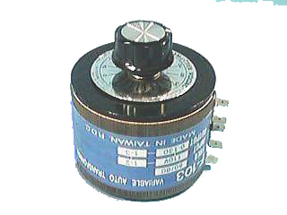
2.8 自耦变压器
第 2 章 变压器
1. 自耦变压器的基本结构
只有一个绕组。
手柄
接线柱
更多的图片
大连理工大学电气工程系

Slide 68


2.8 自耦变压器
2. 自耦变压器的工作原理
I₁
I₂
+
U₁
－
+
U₂
－
I₂
I₁
N₁
E₁
E₂
－
U₂
＋
－
U₁
＋
I
I
E₂
N₂
E₁
降压自耦变压器
升压自耦变压器
(1) 电压关系
忽略漏阻抗，则
U₁
U₂
E₁
E₂
N₁
N₂
=
=
= k
大连理工大学电气工程系

Slide 69
2.8 自耦变压器
(2) 电流关系
N₁I₁＋N₂I₂ = N₁I₀
·
忽略 I₀，则
N₁I₁＋N₂I₂ = 0
N₂
N₁
I₁ =－ I₂
I₁
I₂
N₂
N₁
1
k
=
=
I₁与 I₂ 相位相反。
公共绕组的电流
I = I₁＋I₂
大连理工大学电气工程系

Slide 70
2.8 自耦变压器
I = I₁ I₂
在降压变压器中， I₁ < I₂
在升压变压器中， I₁ > I₂
(3) 功率关系
变压器容量
S_{N} = U_{2N}I_{2N} = U_{1N}I_{1N}
在降压变压器中
S₂ = U₂I₂
= U₂ (I＋I₁ )
= U₂I＋U₂I₁
= S_{i}＋S_{t}
大连理工大学电气工程系

Slide 71
2.8 自耦变压器
在升压变压器中
S₁ = U₁I₁
= U₁ (I＋I₂ )
= U₁I＋U₁I₂
= S_{i}＋S_{t}
降压变压器 升压变压器
感应功率 S_{i}
传导功率 S_{t}
U₂I U₁I
U₂I₁ U₁I₂
在 S_{N} 一定时， k 越接近 1，S_{i} 越小， S_{t} 所占
比例越大，经济效果越显著。
大连理工大学电气工程系

Slide 72
2.9 三绕组变压器
第 2 章 变压器
1. 结构
有三个绕组和三个电压等级。
低压 中压 高压
中压 低压 高压
·
·
×
×
·
×
降压变压器
升压变压器
大连理工大学电气工程系

Slide 73
2.9 三绕组变压器
2. 工作原理
(1) 空载时，三个绕组的电压关系
U₁
U₂
N₁
N₂
I₁
I₂
=
= k₁₂
＋
U₂
－
＋
U₁
－
U₁
U₃
N₁
N₃
N₂
=
= k₁₃
U₂
U₃
N₂
N₃
N₁
=
= k₂₃
I₃
＋
U₃
－
N₃
三绕组变压器
大连理工大学电气工程系

Slide 74
2.9 三绕组变压器
(2) 负载时，用简化等效电路分析
将两个二次绕组折算至一次侧，则
U₂' = k₁₂U₂ ， U₃' = k₁₃U₃
1
k₁₂
1
k₁₃
I₂' = I₂ ，
I₃' = I₃
R₂' jX₂'
I₂'
－
U₂'
＋
I₁
R₁ jX₁
＋
U₁
－
R₃' jX₃'
－
U₃'
＋
I₃'
大连理工大学电气工程系

Slide 75
2.9 三绕组变压器
等效电抗 X₁、X₂、X₃ 与双绕组变压器不同：
① 自漏磁通
② 互漏磁通
③ 主磁通
等效电抗
等效电感与自感和互感的关系
L = L₁＋L₂±2M
电压关系
U₁＋U₂' = Z₁I₁－Z₂'I₂'
U₁＋U₃' = Z₁I₁－Z₃'I₃'
※ 式中：
Z₁ = R₁＋jX₁ ，
Z₂‘ = R₂’＋jX₂‘ ， Z₃’ = R₃‘＋jX₃' 。
大连理工大学电气工程系

Slide 76
2.9 三绕组变压器
磁通势平衡方程
N₁I₁＋N₂I₂ ＋N₃I₃ = N₁I₀
折算后，由简化等效电路得
I₁＋I₂'＋I₃' = 0
3. 容量
S_{1N} = U_{1N}I_{1N}
S_{2N} = U_{2N}I_{2N}
S_{3N} = U_{3N}I_{3N}
S_{N} = max｛S_{1N}，S_{2N}，S_{3N}｝
※ 工作时，各绕组的视在功率均不得超过其自
身的容量。
大连理工大学电气工程系

Slide 77
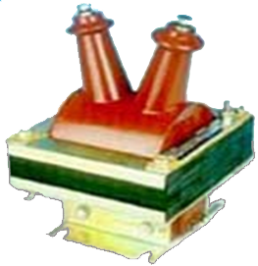
2.10 仪用互感器
第 2 章 变压器
一、电压互感器
u₁ ~
空载运行的降压变压器。
U₁
U₂
N₁
N₂
=
= k_{u}
u₁
u₂
V
国产互感器：
U_{2N} = 100 V
使用注意：
①二次绕组禁止短路。
②二次绕组与铁心必须接地。
电压互感器
大连理工大学电气工程系

Slide 78

2.10 仪用互感器
二、电流互感器
~
N₁很小。
短路运行的升压变压器。
i₁
I₁
I₂
N₂
N₁
=
= k_{i}
i₂
A
国产互感器： I_{2N} = 5 A
使用注意：
① 二次绕组禁止开路。
开路时：I₂ = 0，I₁ 不变
→Φ ↑↑
→ E₂↑↑
② 一次绕组工作电压较高时，
二次绕组与铁心必须接地。
大连理工大学电气工程系

Slide 79
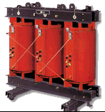
树脂浇注干式变压器
第 2 章 变压器
大连理工大学电气工程系

Slide 80




特种变压器
第 2 章 变压器
大连理工大学电气工程系

Slide 81
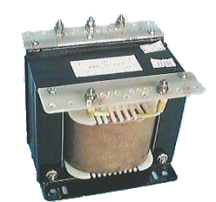
第 2 章 变压器
隔离变压器
大连理工大学电气工程系

Slide 82
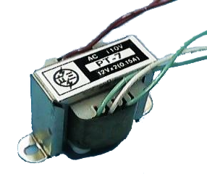
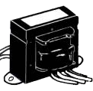
第 2 章 变压器
单相变压器
电源用变压器
更多的图片
大连理工大学电气工程系

Slide 83

练 习 题
第 2 章 变压器
下一章
2.1.1 2.1.2 2.1.3 2.1.4
2.2.1 2.2.2
2.3.1 2.3.2 2.3.3
2.4.1 2.4.2
2.5.1 2.5.2 2.5.3
2.6.1 2.6.2
2.7.1 2.7.2 2.7.3
2.8.1 2.8.2
2.9.1 2.9.2
2.10.1
* 以教师画勾的题为准。
大连理工大学电气工程系

